Slide 1
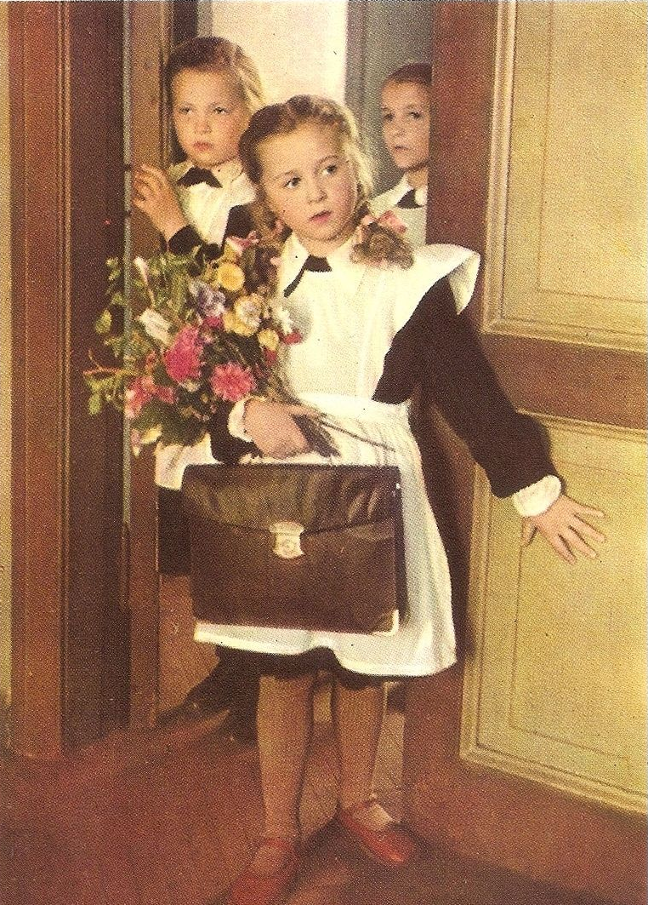
Добро пожаловать
в 1 класс!

Slide 2
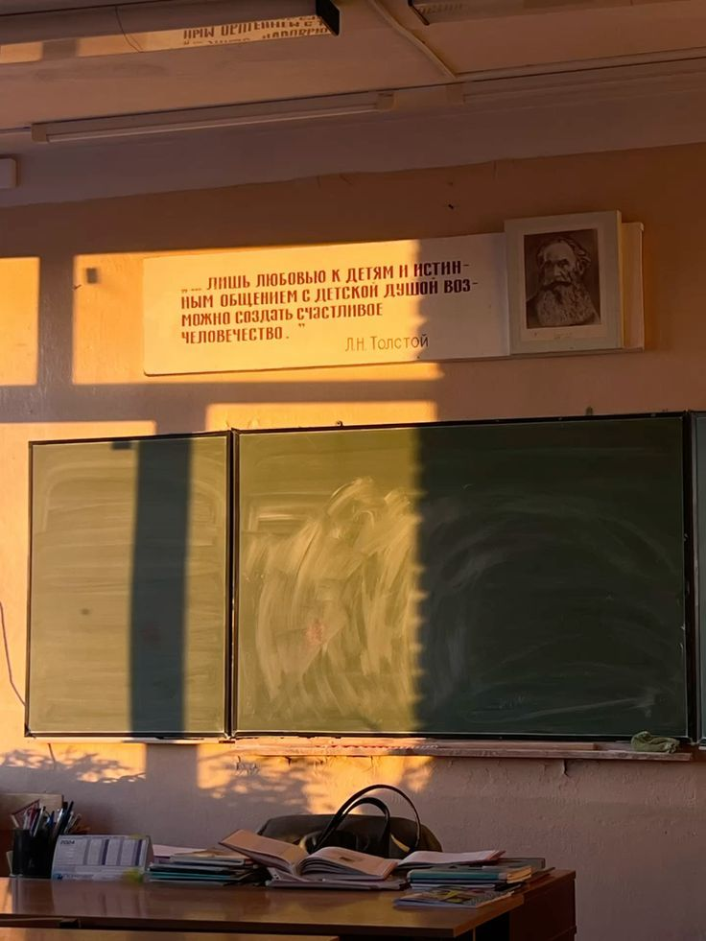
Сведения об образовательной организации
Образовательные организации, входящие в состав образовательного комплекса:
Центр развития - школа №48
Центр образования - школа №52
Центр развития ребенка - детский сад 30
Центр развития ребенка - детский сад 74
Центр развития ребенка - детский сад 100
Центр развития ребенка - детский сад 148
Центр развития ребенка - детский сад 150
Муниципальное общеобразовательное учреждение средняя общеобразовательная школа
"Образовательный комплекс №16"

Slide 3
Закрепленная территория
МОУ СОШ «Образовательный комплекс №16» | просп. Машиностроителей | 22, 22 корп.2, 24, 24 корп.3, 24 корп.4, 26, 34, 36, 38, 38 корп.2, 38 корп.3, 40, 42, 42 корп.2, 44, 46, 46 корп.2, 48, 48 корп.2, 50, 52, 54, 54 корп.2, 54 корп.3, 54 корп.4, 54 корп.5, 56, 60, 80
 | ул. Сахарова | 1, 5, 5 корп.2, 7 корп.2, 9, 13, 13 корп.2, 15, 17, 19, 21, 23, 25, 29
 | ул. Папанина | 1, 3, 5 корп.3, 4, 6, 6 корп.2, 8, 8 корп.2, 8 корп.3, 10, 10 корп.2, 12 корп.2, 14
 | ул. Красноборская | 25, 31, 34, 34 корп.2, 35, 37, 38 корп.2, 38 корп. 3, 41, 41 корп.2, 41 кор.3, 43/18, 45/1, 48, 50, 52, 54, 56, 58, 60
 | Ул. Серго Орджоникидзе | 6, 6 корп.2, 8, 8 корп.2, 8 корп.3, 8 корп.4, 8 корп.5, 10, 10 корп.2, 10 корп.3, 12, 12 корп.2
 | Ул. Саукова | Все дома
 | ул. Сосновая | Все дома
 | ул. Мостецкая | 14
 | ул. Сабанеевская | Все дома
 | 1-й, 2-й, 3-й, 4-й, 5-й, 6-й Сабанеевские пер. | Все дома
 | ул. Озерная гривка | Все дома
 | ул. Малая Хуторская | Все дома
 | ул. Хуторская | Все дома
 | 1-й, 2-й, 3-й, 4-й, 5-й Хуторской пер. | Все дома
 | ул. Кузьминская пустошь | Все дома
 | 1-й Кузьминский пер. | Все дома
 | 2-й Кузьминский пер. | Все дома
.
.

Slide 4

Дата и время начала приема документов в 1 класс
Начало приема документов
31 МАРТА с 9.00
КАК ЛИЧНО, ТАК И ЧЕРЕЗ ГОСУСЛУГИ
.
.

Slide 5
Внеочередное право приема
Внеочередное право приема
в общеобразовательные организации, имеющие интернат: | дети прокуроров; дети судей; дети сотрудников Следственного комитета.
в муниципальные общеобразовательные организации по месту жительства их семей: | дети военнослужащих, дети граждан, пребывавших в добровольческих формированиях, дети сотрудников Росгвардии, погибших (умерших) при выполнении задач в СВО либо позднее указанного периода, но вследствие увечья (ранения, травмы, контузии) или заболевания, полученных при выполнении задач в ходе проведения СВО
.
.

Slide 6
Первоочередное право приема
Первоочередное право приема
в муниципальные общеобразовательные организации по месту жительства их семей: | Дети военнослужащих; Дети граждан, пребывающих в добровольческих формированиях.
в общеобразовательные организации независимо от формы собственности по месту жительства: | Дети сотрудников полиции; Дети сотрудников органов внутренних дел, не являющихся сотрудниками полиции; Дети сотрудников Росгвардии; Дети сотрудников некоторых федеральных органов исполнительной власти: учреждения и органы уголовно-исполнительной системы, органы принудительного исполнения РФ, федеральная противопожарная служба Государственной противопожарной службы и таможенные органы РФ
.
.

Slide 7
Право преимущественного приема
Право преимущественного приема
в общеобразовательные организации, в которых обучаются брат и (или) сестра (без учета регистрации): | Ребенок, в том числе усыновленный (удочеренный) или находящийся под опекой или попечительством в семье, включая приемную семью либо в случаях, предусмотренных законами субъектов Российской Федерации, патронатную семью, имеет право преимущественного приема на обучение по основным общеобразовательным программам в государственную или муниципальную образовательную организацию, в которой обучаются его брат и (или) сестра (полнородные и неполнородные, усыновленные (удочеренные), дети, опекунами (попечителями) которых являются родители (законные представители) этого ребенка, или дети, родителями (законными представителями) которых являются опекуны (попечители) этого ребенка.

Slide 8



Необходимые документы
1
Паспорт родителей, свидетельство о рождении ребенка
.
2
СНИЛС родителей и ребенка
3
Прописка ребенка на закрепленной территории
4
Документы, подтверждающие льготу

Slide 9
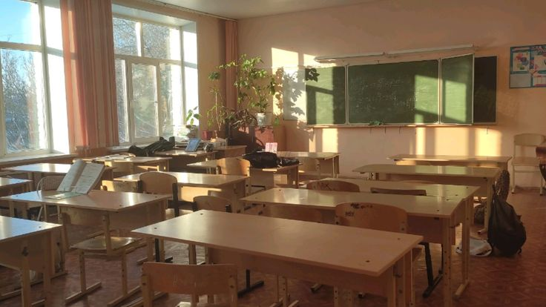

Организация учебного процесса
«Ступенчатый» режим
обучения
Безотметочная система оценивания знаний
Дополнительные каникулы
в феврале
.
Нет домашнего задания в 1 классе
В 1 полугодии уроки длятся
35 минут, во втором - 40 мин.

Slide 10


Предметы учебного плана
Русский язык
Математика
Окружающий мир
ИЗО
Труд
Физическая культура
Литературное чтение
Музыка

Slide 11
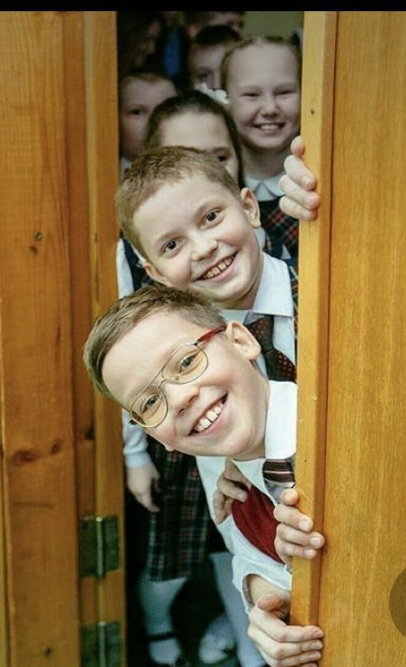

После уроков
Внеурочная деятельность (до 10 часов в неделю)
Занятия в кружках дополнительного образования
.

Slide 12

Контактная информация
Директор
Журина Ирина Николаевна
1
Телефон 75-34-42,75-32-04
2
Электронная почта
yarsch048@yandex.ru
3

